Slide 1
Sběr dat v aplikaci FaMa+
14. 9. 2023
Mgr. Petr Staněk
Ing. Petr Lenkvík

Slide 2
Vstup do FaMa+
Každá příspěvková organizace Liberecké kraje má přístup do webové aplikace FaMa+ pro energetický management (dostupné z FamaPlus MW (kraj-lbc.cz) a odkaz na stránkách kraje FAMA | Liberecký kraj | Liberecký kraj (kraj-lbc.cz))
Uživatelské jméno a heslo má každý zapisovatel jedinečné a nelze ho dědit po předchůdcích (resp. lze, ale pak se nedá dohledat, kdo zápis opravdu udělal)
Jméno a heslo by měla každá PO již mít

Slide 3
Období sběru dat
Od roku 2018, který byl zvolen jako relevantní vztažný bod, do konce roku 2022, ke kterému jsou ve velké míře data nekompletní, místy chybná. (Nejaktuálnější data z 10/2022)
Od roku 2023 z důvodu včasného podchycení situace žádáme o zapisování v měsíčních intervalech – elektro, plyn a alespoň čtvrtletní na vodu

Slide 4
Důvod sběru dat
Na základě směrnice kraje č. 5/2018 k systému managementu hospodaření energií v objektech ve vlastnictví Libereckého kraje
Z důvodu kompletnosti dat za minulá období (2018-2022), aby bylo možno nová data k něčemu vztáhnout
Z hlediska plánování investic a zapojování se do energetických komunit (aktuálně např. řešení fotovoltaických elektráren), potřebujeme znát měsíční spotřeby každé PO (do budoucna „chytrá“ měřidla s dálkovým odečtem)

Slide 5
Žádost o doplnění a zápis dat
Žádost byla poslána všem ředitelům/ekonomům PO v březnu tohoto roku s termínem doplnění fakturací od roku 2018-2022 ke dni 30. 6. 2023
PO byly požádány, aby k lednu 2023 a dále zapisovaly dle samoodečtů měsíční spotřeby elektřiny a plynu, pokud již nemají měsíční fakturace od ČEZ ESCO

Slide 6
Stávající stav
Většina PO má měsíční fakturace na elektro, plyn, potažmo teplo z CZT
Menšina PO má půlroční fakturace plynu a nevede měsíční samoodečty
Jednotky školních organizací mají měsíčně fakturovanou vodu, většina ale vodu nezapisuje (ideálně měsíčně, přinejmenším kvartálně)
.U jednotek PO nereflektujeme žádné záznamy a prosíme o nápravu (faktury od 1/2018 do 12/2022 a samoodečty v případě NN elektro či MO plyn bez měsíční fakturace)

Slide 7
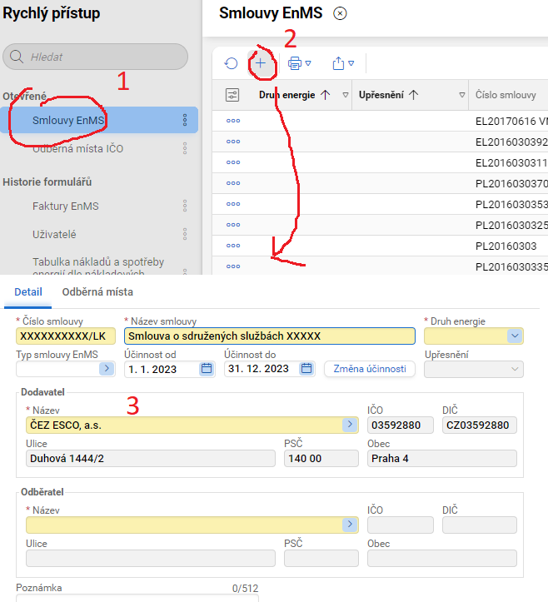
Přidání nové smlouvy
Záložka Smlouvy EnMS
„+“ v horní části obrazovky pro přidání smlouvy
Vyplním dle smlouvy s ČEZ ESCO (dostali jste v únoru 2023), platnost do 31.12.2023
Opakuji pro plyn i elektřinu

Slide 8
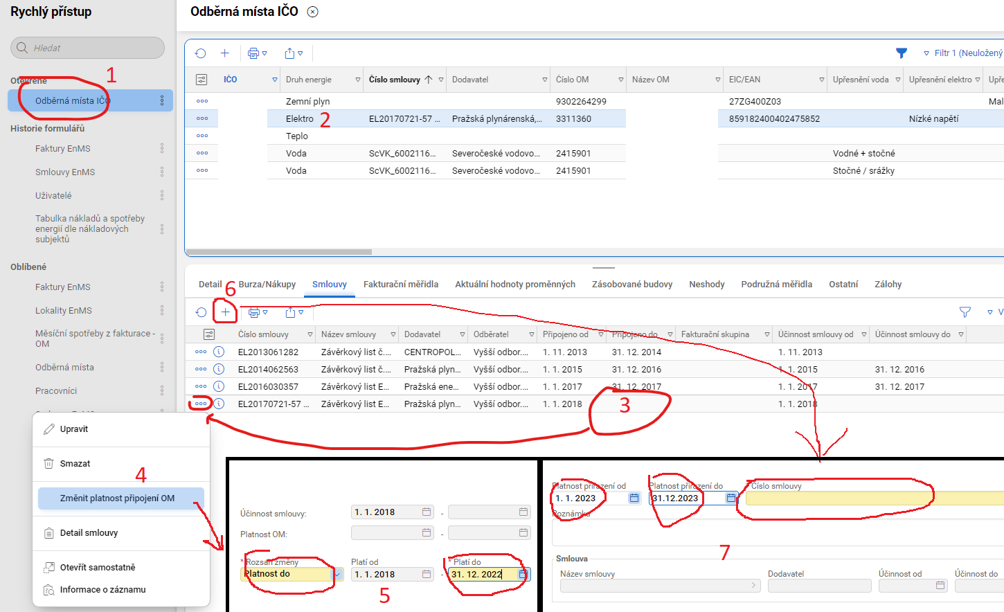
Ukončení původní smlouvy a přiřazení nové
Záložka Odběrná místa
Klikem vyberu energii pro úpravu smlouvy
V dolní části okna kliknu na tři tečky u neukončené smlouvy
Kliknu na „Změnit platnost připojení OM“ a zadám Platnost do 31.12.2022
V okně z bodu 3) kliknu na „+“ a přidám smlouvu dle jejího čísla (PL129... či EL129... Pro plyn, resp. elektřinu)

Slide 9
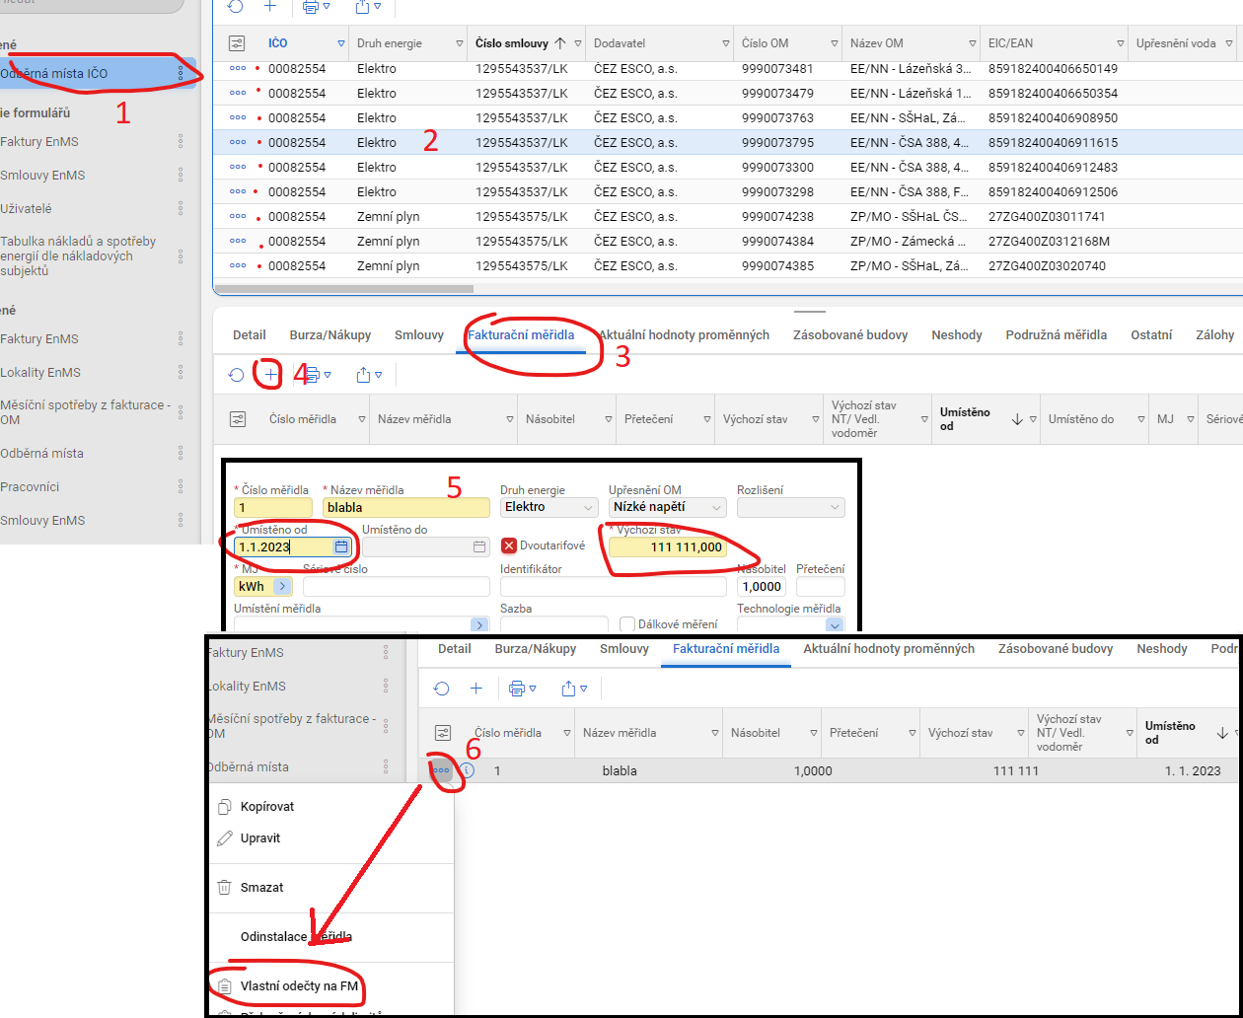
Samoodečet
Záložka odběrná místa
Klikem vyberu energii pro samoodečet
V dolní části okna kliknu na fakturační měřidla
„+“ pro přidání měřidla
Očísluji, nazvu, zvolím datum, ke kterému mám výchozí stav
V okně z bodu 3) kliknu na tři tečky a vyberu vlastní odečty na FM, zadávám od nejstaršího měsíce k novějšímu

Slide 10
Děkuji za pozornost

